Slide 1

ESTRATÉGIAS TERRITORIAIS DE INCLUSÃO SOCIOPRODUTIVA
Secretaria Nacional de Economia Solidária | Ministério do Trabalho e Emprego

Slide 2
Insustentabilidade
“O estilo de vida criado pelo capitalismo industrial sempre será o privilégio de uma minoria. O custo em termos de depredação do mundo físico, desse estilo de vida é de tal forma elevado que toda tentativa de generalizá-lo levaria inexoravelmente ao colapso de toda uma civilização, pondo em risco a sobrevivência da espécie humana”
(O Mito do Crescimento Econômico - Celso Furtado, 1974)

Slide 3
  Construir políticas contra hegemônicas de Desenvolvimento...
POLÍTICAS HEGEMÔNICAS
POLÍTICAS CONTRA HEGEMÔNICAS
M
S
E
S
E
E
M
M
S
Formas de organização social centradas no econômico e fortemente articuladas às lógicas de dominação política e cultural.
Formas de organização social que buscam subordinar o MERCADO (campo das relações econômicas) e o ESTADO (campo das relações de poder) à SOCIEDADE.

Slide 4
  Perspectiva contra hegemônica do Desenvolvimento Territorial
PROCESSO ENDÓGENO de tempo largo para
MOBILIZAÇÃO das FORÇAS SOCIAIS, das
POTENCIALIDADES ECONÔMICAS e CULTURAIS
com a finalidade de promover MUDANÇAS
com a ELEVAÇÃO DAS CONDIÇÕES DE VIDA
em HARMONIA COM O MEIO AMBIENTE e
com a PARTICIPAÇÃO ATIVA E SOLIDÁRIA da
comunidade no DESENVOLVIMENTO.

Slide 5
  ACÚMULOS E APRENDIZADOS
Articulação entre política econômica e políticas sociais: desenvolvimento com distribuição de renda;
Recuperação da capacidade de intervenção do Estado como promotor do desenvolvimento;
Fortalecimento do mercado interno com transferência de renda, infraestrutura, emprego e ampliação do crédito;
Política Social como fator de dinamização do desenvolvimento.
Abordagem territorial nas políticas públicas.

Slide 6

DESENVOLVIMENTO SUSTENTÁVEL
DIMENSÃO AMBIENTAL
DIMENSÃO SOCIAL
DIMENSÃO ECONÔMICA
MANEJO SUSTENTÁVEL
(Agroecologia, agricultura orgânica, Sistemas Biodinâmicos...)
GESTÃO E CONTROLE SOCIAL
(Processos participativos)
ECONOMIA SOLIDÁRIA
(Autogestão e Consumo Ético e Solidário)

Slide 7
  Dimensão Econômica da Sustentabilidade
  Sistemas produtivos sustentáveis como estratégias criativas de organização do trabalho e de relação da atividade produtiva com a natureza;
  Diversidade ambiental e riqueza cultural para impulsionar atividades econômicas apropriadas;
  Iniciativas includentes para democratizar o acesso aos meios necessários à produção;
  Diversificação e pluriatividade com distintas atividades e fontes de renda, evitando a dependência monopólica.
  Cooperação e associação como estratégia de integração e coesão socioeconômica.

Slide 8
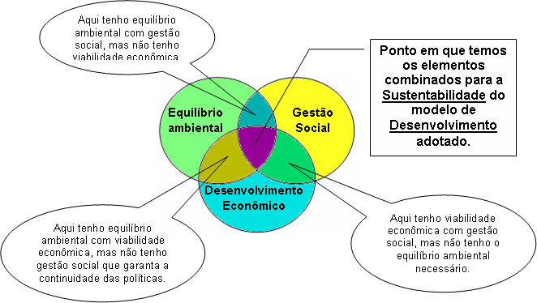
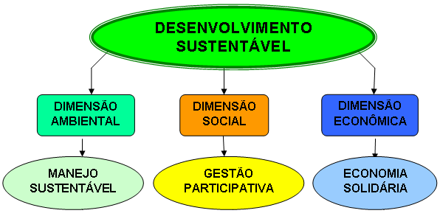
COMO FAZER DINAMIZAÇÃO ECONÔMICA DE UM TERRITÓRIO?
1) GERANDO EQUILÍBRIO
NA BALANÇA
DINAMIZAÇÃO ECONÔMICA NA PERSPECTIVA DA SUSTENTABILIDADE
Minimizar as saídas…
Otimizar as entradas…
2) FAZENDO CIRCULAR
CAPITAL INTERNAMENTE
- Adotar mecanismos em que a redução do fluxo migratório e a retenção de riquezas pra dentro do próprio território (desenvolvimento endógeno), possibilitem a democratização do acesso aos meios de produção, ampliando o número de empreendimentos e por conseguinte a geração de renda e reprodução da vida...

Slide 9
UMA ESTRATÉGIA:
REDES DE COOPERAÇÃO
EM CADEIAS PRODUTIVAS
SOLIDÁRIAS
Secretaria Nacional de Economia Solidária | Ministério do Trabalho e Emprego

Slide 10
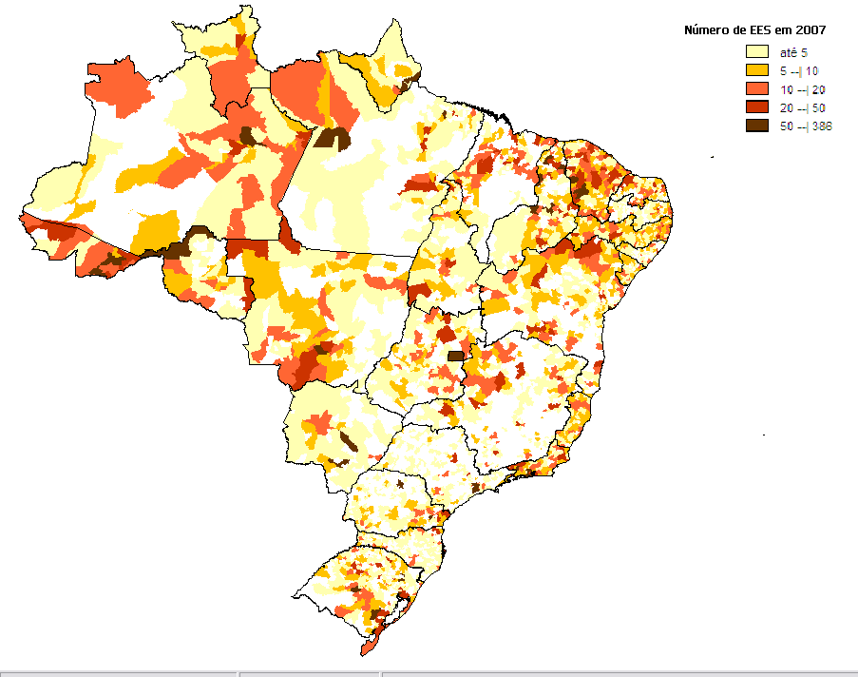
21.859 EES
1,7 Milhão de Pessoas
2.934 municípios (52%)
R$ 8 bilhões/ano
(SIES, 2007)
SOLIDARIEDADE
na
COOPERAÇÃO,
AUTOGESTÃO
e
AÇÃO ECONÔMICA

Slide 11
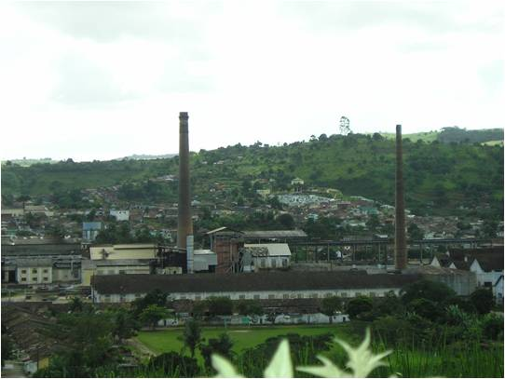
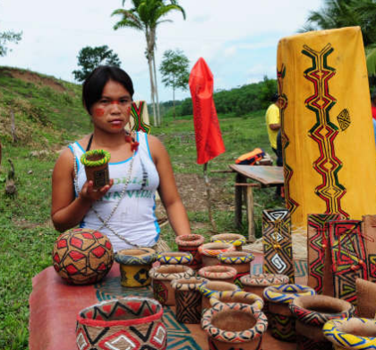
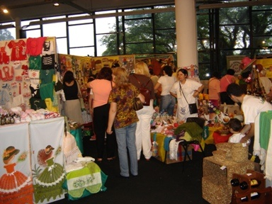
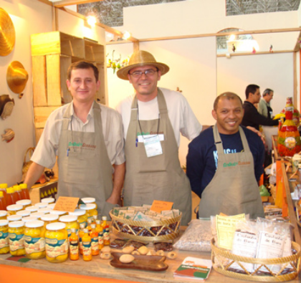
  POTENCIAIS DA ECONOMIA SOLIDÁRIA
Sistemas produtivos sustentáveis;
Consumo consciente e responsável;
Emancipação do trabalho e valorização do trabalhador/a;
Redução de disparidades de renda e de riqueza: propriedade coletiva ganhos compartilhados;
Sistemas financeiros solidários;
Reconhecimento da mulher e do feminino – trabalho produtivo e reprodutivo - e empoderamento;
Resgate humano de populações em extrema pobreza e exclusão.

Slide 12
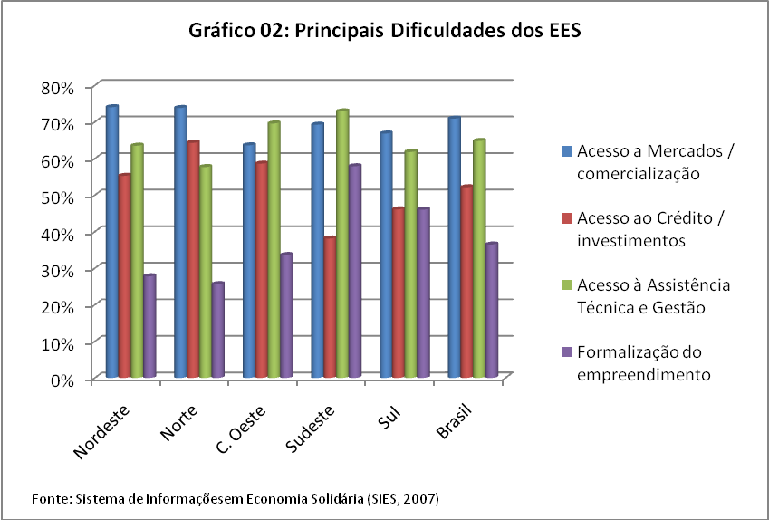
  CONSTATAÇÕES

Slide 13
  CONSTATAÇÕES
Limitada capacidade de produção dos empreendimentos econômicos solidários.
Desarticulação entre elos das cadeias produtivas
Incerteza e riscos dos negócios associados
Isoladamente têm pouca força de sustentação econômica.
Forte dependência:
  Subordinação: dependência política, tecnológica e econômica em relação às decisões, sobretudo de mercado.
  Subalternidade: baixa participação no volume das vendas realizadas e nos resultados econômicos alcançados.

Slide 14
  CONSTATAÇÕES
Integração produtiva subordinada:
    Os vínculos se dão com base em hierarquia comandada por uma ou mais empresa de grande porte, cuja força de mercado é utilizada para subordinar negócios menores, com extensas redes de subcontratações.
    Grandes empresas subordinam redes de pequenos produtores, os chamados “integrados”.
Ação limitada e pulverizada de política pública com pouco impacto para o fortalecimento das iniciativas econômicas solidárias no seu conjunto, enquanto estratégia de desenvolvimento.

Slide 15
  Estratégias
Fortalecimento de redes de cooperação solidária: a organização setorial dos empreendimentos econômicos solidários, ou seja, uma ação articulada com conjuntos de empreendimentos de um mesmo setor produtivo gerando aproximação e/ou fortalecendo a interação entre eles;
Organização de cadeias produtivas: reafirmar a possibilidade e a importância da estruturação da economia familiar e da economia solidária em cadeias produtivas como estratégia para dinamização econômica de territórios rurais.

Slide 16
  Motivações para Integração em Redes de Cooperação
Condições mais favoráveis de disputa para superação da condição subalterna e subordinada.
Inserção adequada dos EES nos espaços de mercado, de forma sustentável:
    ganho de escala
    constância na oferta dos produtos ou serviços
    intercâmbio tecnológico para melhoria da qualidade e da produtividade
    otimização de custos de produção e de gestão
    redução de custos com abastecimento mútuo de insumos

Slide 17
  Motivações para Integração em Redes de Cooperação
Articular demandas comuns dos empreendimentos:
    assessoramento técnico e gerencial
    mecanismos e estratégias de acesso a mercado
    estruturas logísticas para melhoria da capacidade produtiva
    atendimento aos aspectos legais etc.
Ampliar o poder de governança sobre os resultados das diversas etapas do processo produtivo, aferindo uma renda justa para os seus integrantes.
A organização setorial dos empreendimentos da economia solidária dialoga com a organização dos mesmos em cadeias produtivas nas quais estão inseridos.

Slide 18
  Cadeia produtiva: elemento de integração em Redes de Cooperação
Conjunto de etapas pelas quais passam e vão sendo transformados e transferidos os diversos insumos, em ciclos de produção, distribuição, comercialização e consumo de bens e serviços.
Empreendimentos cujos serviços ou produtos se complementam, mas estão dispersos e desarticulados:
    EES produtores de insumos
    EES com foco no produto principal da cadeia
    EES que operam no processo de transformação e aperfeiçoamento do produto primário
    EES que atuam com logística e comercialização

Slide 19
  Cadeia produtiva: elemento de integração em Redes de Cooperação
Entender o funcionamento da cadeia e mapear o conjunto de empreendimentos que podem vir a se integrarem, trabalhando o fluxo do produto desde o insumo até o consumo final.
A abordagem de cadeias produtivas não deve suplantar a pluriatividade com seus sistemas de produção:
    Os sistemas produtivos fortalecem a relação horizontal da unidade familiar de produção e
    As cadeias produtivas fortalecem as unidades de produção em sua relação vertical com os diversos elos e momentos das cadeias produtivas nos quais suas atividades diversas se inserem.

Slide 20
  Modalidades de Integração
Integração Horizontal: articula empreendimentos localizados no mesmo estágio ou nível de atuação em uma determinada atividade econômica.
    Forma simplificada de integração com a efetivação de acordos de integração que podem dar origem a um empreendimento maior.
    Por ser maior, a escala de sua atuação o coloca em uma nova posição de força, de capacidade de mobilização de recursos, o que faz com que consiga trazer para os participantes resultados melhores que os conseguidos isoladamente.

Slide 21
  Modalidades de Integração
Integração Vertical: integra um conjunto de empreendimentos que atuam em diferentes etapas de uma cadeia de produção, podendo englobar desde a etapa primária de produção, passando pela etapa de beneficiamento e/ou industrialização e chegando até ao consumidor final, com a etapa de comercialização.
    Estruturar num mesmo arranjo etapas diversas de geração e apropriação de valor.
    Posicionar melhor os empreendimentos ao longo da cadeia produtiva, de forma a torná-los aptos a disputar o excedente em melhores condições.
    Avançar sobre as etapas de beneficiamento/ industrialização e de comercialização.

Slide 22
  Modalidades de Integração
Integração Mista Horizontal e Vertical: coexistem articulações verticais que trabalham a cadeia de valor através de suas diversas etapas, ao mesmo tempo em que os empreendimentos participantes que se situam num mesmo nível operam, de forma articulada, nos mercados correspondentes a esse nível à margem da operação do arranjo vertical.

Slide 23
  Planos de Encadeamento
Planos de cadeias são ferramentas organizadoras das demandas dos EES que podem ser apresentadas na lógica de um conjunto de projetos estruturantes da cadeia, norteando a captação de recursos de forma:
    Racional
    Sequencial e
    Complementar
O planejamento das cadeias produtivas ajuda a uma organização mais estratégica dos EES na busca das políticas necessárias ao seu desenvolvimento.
Caráter estratégico para que os trabalhadores organizados coletivamente possam avançar no “exercício da governança da cadeia produtiva”.

Slide 24
INSTRUMENTOS PARA A POLÍTICA DE FOMENTO A INCLUSÃO SÓCIO-PRODUTIVA
CODETER
PTDRS
ND
Comitê
Temático
Grupos de Interesse
GT’S
. . . .
NT
Redes Sociais
Diagnóstico
Visão de Futuro
EIXOS 1
EIXOS 2
EIXOS 3
Programa 1
Programa 2
Programa n
FINAÇAS
SOLIDÁRIAS
PCS
Plano de Cadeia Solidária
PROJETO 1
PNE
Plano de Negócio do Empreendimento
UNIDADE FAMILIAR
DESENVOLVIMENTO E PROMOÇÃO DE PRODUTOS
P.A. / COMUNIDADES
MUNICIPAL
ASSESSORAMENTO TÉCNICO
Consultorias especializadas
Bases de Serviço
FORMAÇÃO
INTERMUNICIPAL
SEDE DO TERRITÓRIO
ESTADUAL
INFRAESTRUTURA
Comércio Justo
SNCJ

Slide 25
  Arranjos Institucionais
A demanda organizada na forma de plano é orientadora e qualificadora do processo de chegada da ação pública (políticas públicas) para a base da Economia Solidária, aproximando de forma complementar a autonomia dos EES com a ação também autônoma e legítima do poder público.
A institucionalização de políticas públicas visa criar na sociedade um ambiente menos adverso, ou até mesmo favorável, à consolidação e desenvolvimento dos empreendimentos solidários, com a constituição das condições gerais de produção adequadas.
As políticas públicas devem proporcionar o fortalecimento das capacidades dos EES e Redes de Cooperação

Slide 26
  Arranjos Institucionais
  CAPACIDADE PRODUTIVA ADEQUADA: para atender capacidades técnicas, instalações e equipamentos...
  FINANCIAMENTO: para os investimentos necessários e para compatibilização dos fluxos de receitas e despesas...
  CONHECIMENTO: domínio da tecnologia e dos processos inovativos de produtos e processos...
  FORMAÇÃO INTEGRAL E SISTEMÁTICA: em diversas áreas de gestão dos EES e Redes de Cooperação com conteúdos e metodologias contextualizadas...
  PROTAGONISMO COLETIVO: construção da autogestão como elemento de viabilidade desses EES...
      capacidade de tomada de decisões internas, de forma democrática,
      afirmação de sujeitos coletivos, ativos e conscientes, com a necessária autonomia social, política e econômica.

Slide 27
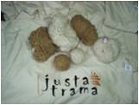
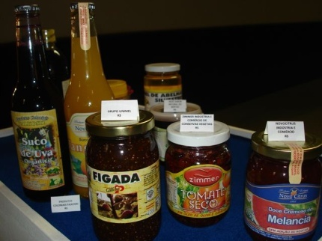
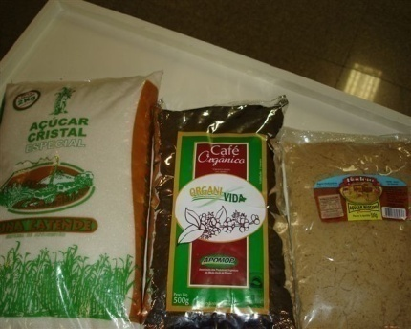
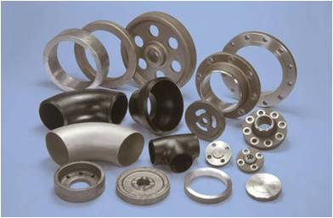
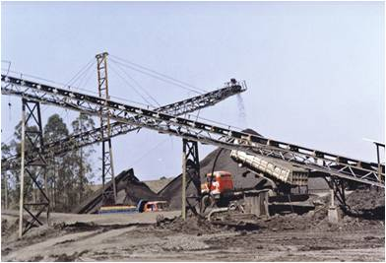
FOMENTO E ASSESSORAMENTO TÉCNICO E ORGANIZATIVO
Fomento e incubação de empreendimentos econômicos solidários - EES;
Infraestrutura para a organização, qualificação da produção, beneficiamento e agregação de valor aos produtos e serviços;
Bases de serviços de apoio e assessoria tecnológica e organizativa para as iniciativas econômicas solidárias;
Recuperação de empresas falidas em regime de autogestão.

Slide 28
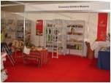
COMÉRCIO JUSTO E SOLIDÁRIO CONSUMO ÉTICO E CONSCIENTE
Valorização do mercado local e territorial - produção e consumo;
Acesso às compras governamentais de produtos e serviços da ES;
Bases de Serviço de Apoio à Comercialização Solidária;
Associações de Produtores e Consumidores (campo e cidade);
Espaços de comercialização solidária:
  Feiras populares de comercialização direta, feiras agroecológicas etc.
  Pontos fixos e centrais de comercialização solidária.

Slide 29
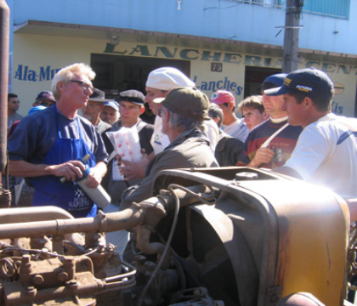
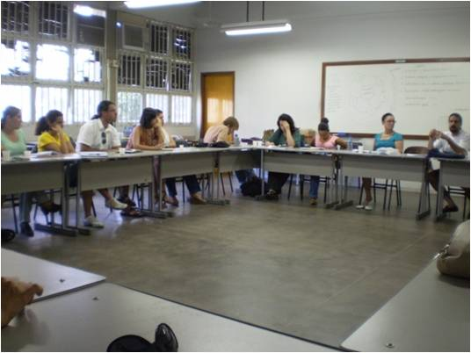
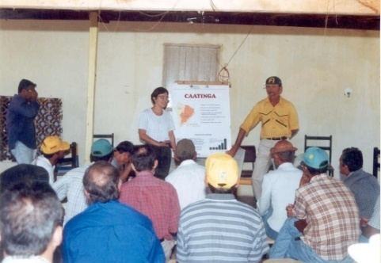
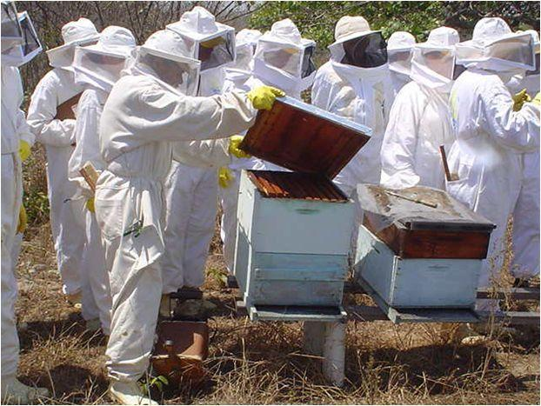
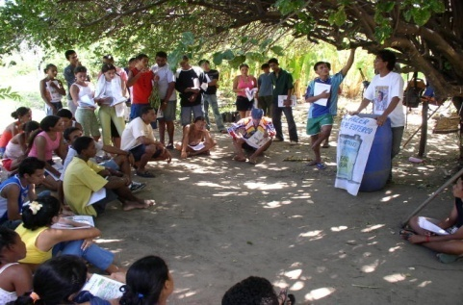
FORMAÇÃO, CONHECIMENTOS E TECNOLOGIAS SOCIAIS
Formação sistemática e integral: cidadania, autogestão e viabilidade;
Qualificação social e profissional apropriada às características e demandas locais e territoriais;
Elevação da escolaridade de trabalhadores/as (da alfabetização ao ensino superior);
Inserção das práticas, princípios e valores da Economia Solidária no ensino formal;
Desenvolvimento e disseminação de tecnologias sociais.

Slide 30



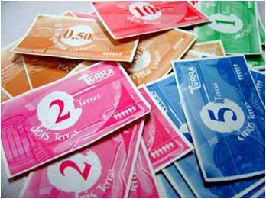
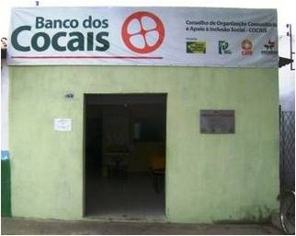
CRÉDITO E FINANÇAS SOLIDÁRIAS
Crédito produtivo orientado e apropriado às características, diversidades e necessidades da Economia Solidária;
Fundos Públicos de financiamento do Desenvolvimento da Economia Solidária;
Apoio e assessoria na constituição e fortalecimento de organizações de finanças solidárias:
  Bancos comunitários
  Fundos solidários
  Cooperativas de crédito

Slide 31
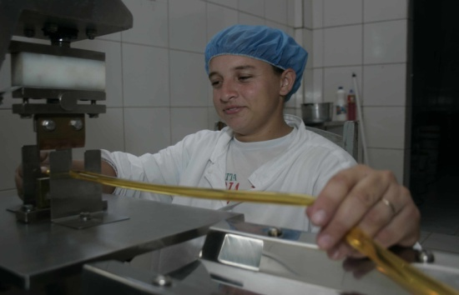

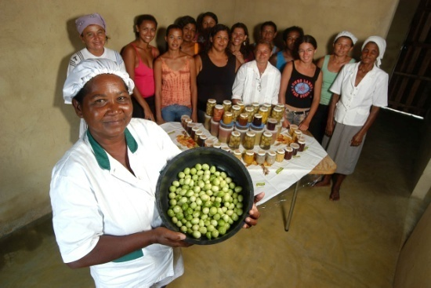
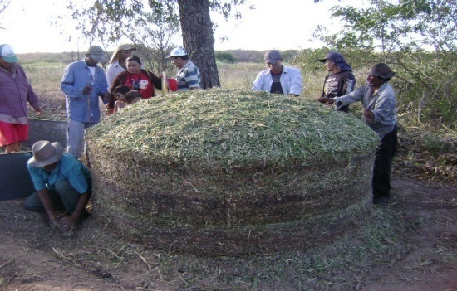
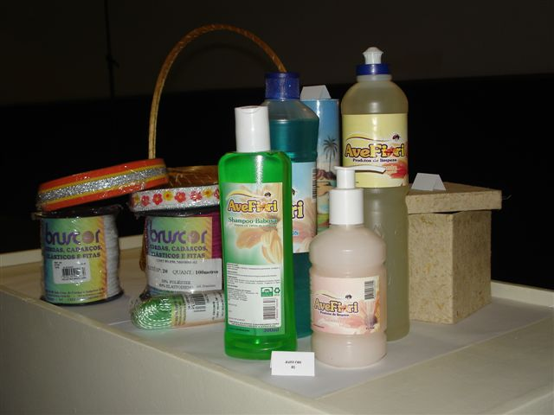
RECONHECIMENTO LEGAL E FORTALECIMENTO INSTITUCIONAL
O direito à outra economia exige o reconhecimento das formas organizativas de cooperação e de trabalho associado com regime tributário adequado;
Lei da Política Nacional de Desenvolvimento da Economia Solidária;
Sistema Nacional de Economia Solidária – SINAES;
Fundo Nacional de Economia Solidária – FNAES;
Fortalecimento das organizações da sociedade civil (fóruns e redes) de Economia Solidária.

Slide 32
CONTATOS
Ministério do Trabalho e Emprego
Secretaria Nacional de Economia Solidária
senaes@mte.gov.br
(61) 3317 – 6533
Secretaria Nacional de Economia Solidária | Ministério do Trabalho e Emprego

